Slide 1
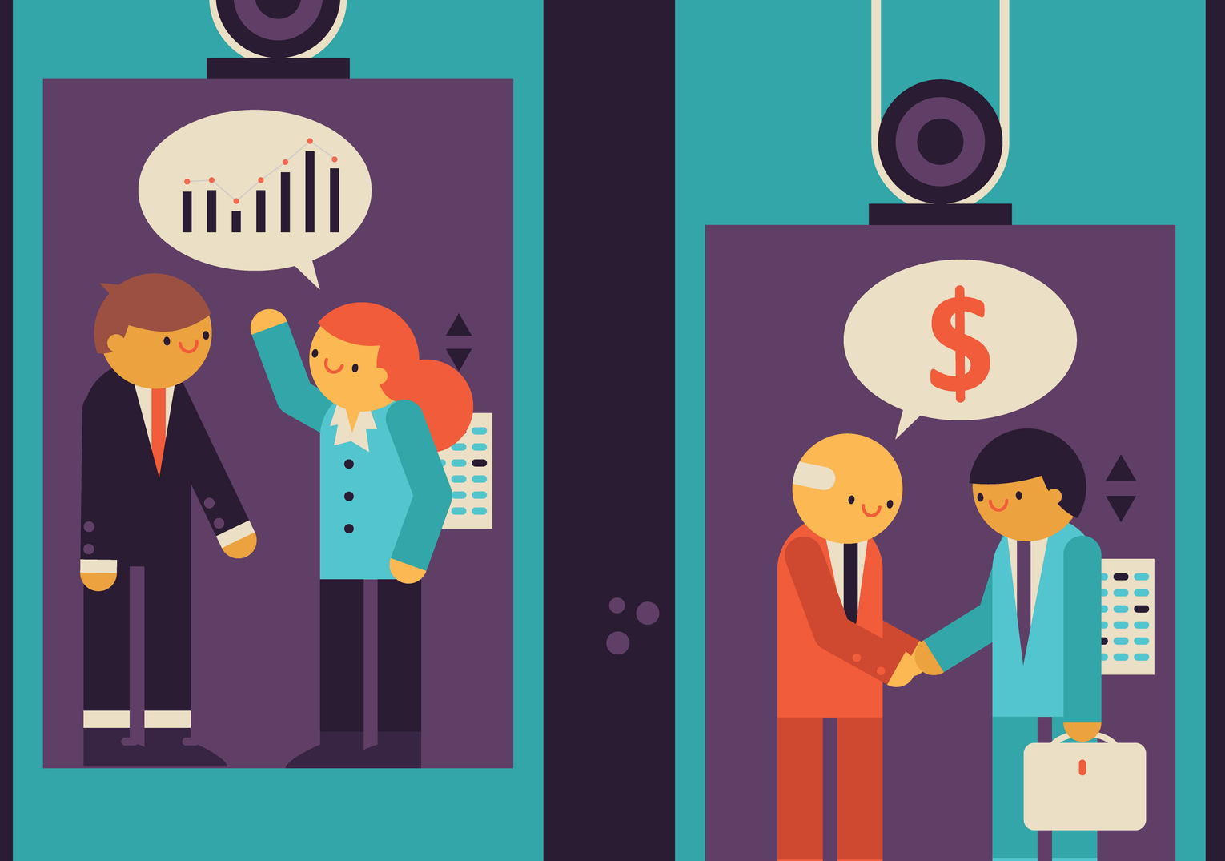
Elevator PITCH

Slide 2
Elevator PITCH
El Elevator PITCH, es una presentación muy sintética de la empresa y/o proyecto que debe ser capaz de interesar a un interlocutor en pocos segundos para que quiera saber más acerca del negocio.
Dado que el tiempo es muy limitado, el principal objetivo del discurso es conseguir que el mensaje sea escuchado para que se decida dar más tiempo para hablar en detalle del proyecto

Slide 3
Introducción
El Elevator Pitch es la presentación de un negocio, empresa o producto a un potencial comprador o inversor en un corto periodo de tiempo.
La idea surge a partir de un escenario de cómo vender el negocio a un posible comprador si lo encontramos en un ascensor.

Slide 5
Introducción
Nunca sabremos realmente en qué momento y bajo qué circunstancias podríamos encontrarnos con una persona interesada en invertir en nuestra compañía.
Por ese motivo resulta extremadamente importante tener un discurso de 'elevator pitch’ bien estructurado y aprendido para poder captar la atención del interlocutor en unos pocos minutos

Slide 6
Qué es un Elevator Pitch
Se le considera una metáfora que ilustra que al subir a un ascensor tengas la capacidad de transmitir tu proyecto empresarial y despertar interés para una segunda cita.
Todo esto en 2 o 3 minutos

Slide 7
Tipos de pitch:
Elevator Pitch: Una presentación muy breve (30-60 segundos) para captar la atención rápidamente.
Pitch de ventas: Presentación más detallada para persuadir a clientes potenciales.
Pitch de inversores: Presentación enfocada en convencer a inversores de financiar un proyecto.
https://asana.com/es/resources/elevator-pitch-examples

Slide 8
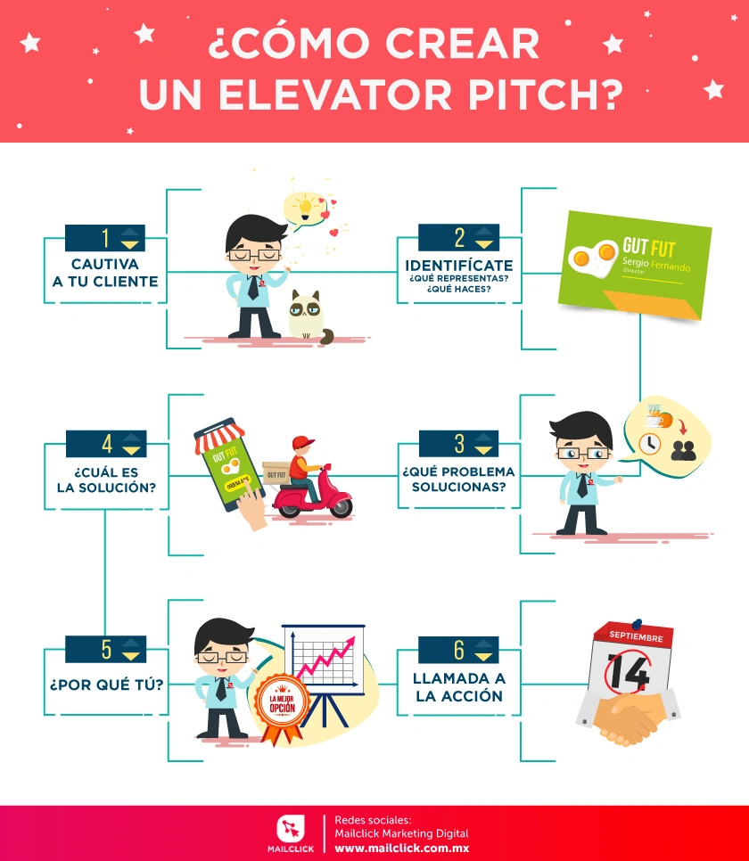
¿Cómo hacerlo ?
Es importante contestar 6 preguntas básicas
¿ Cuál es tu proyecto ?
¿ Quién es tu audiencia ?
¿ Qué problemática resuelves ?
¿ Cómo tu proyecto puede resolver la problemática ?
¿ Quién está detrás del proyecto ?
¿ Qué hace que el proyecto sea especial?

Slide 9
¿Cómo hacerlo ?
Preparar estas preguntas, es tener un discurso de elevador (Elevetor Pitch) en 2 o 3 minutos con la finalidad de obtener una segunda cita y poder presentar el proyecto en un lugar y tiempo establecido, para obtener financiamento para su implementación.

Slide 11
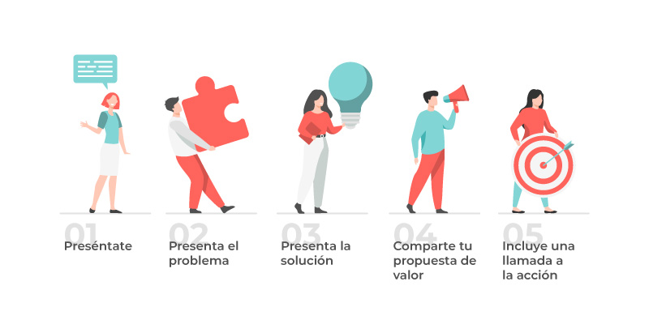
Pasos 1
Afirmación sorprendente

Slide 12
Pasos 2
¿Quién eres?

Slide 13
Pasos 3
Problemas o necesidades cubre

Slide 14
Paso 4
Soluciones aportas

Slide 15
Paso 5
Beneficio principal

Slide 16
Paso 6
¿Por qué tu o tu proyecto son importantes?

Slide 17
Paso 7
Llamada a la acción final

Slide 21
Componentes clave de un pitch:
Claridad: El mensaje debe ser fácil de entender y directo.
Brevedad: Debe ser conciso, idealmente de 30 segundos a unos pocos minutos, dependiendo del contexto.
Enfoque en el valor: Debe resaltar los beneficios y el valor que ofrece la idea o producto.
Llamada a la acción: Debe incluir un llamado claro a la acción, indicando qué se espera que haga la audiencia después de la presentación.
Historia o narrativa: Un buen pitch a menudo cuenta una historia o presenta un problema que resuelve.
Originalidad: Debe destacar lo que diferencia tu propuesta de otras.
Adaptabilidad: Se puede adaptar al público objetivo y al contexto de la presentación.

Slide 22
EJEMPLO. ENTREVISTA DE TRABAJO
Soy Kelly, especialista de Apoyo Enterprises. Elegí hacer la carrera en gestión de proyectos porque me apasiona y ahora puedo decir, con orgullo, que he logrado marcar una diferencia real en la vida de la gente. Es el motivo por el que quiero avanzar en mi carrera con un empleador que comparta los mismos valores. Sé que gracias al perfil que me distingue puedo hacer aportes excelentes en su empresa. Porque, además, ya tengo la experiencia de haber logrado buenos resultados en otros proyectos clave.

Slide 23
EJEMPLO PARA VENTAS
Hemos tenido grandes dificultades para migrar el equipo al trabajo remoto. Las comunicaciones no fueron organizadas y era muy difícil encontrar la información correcta para ejecutar los proyectos. Pero, por suerte, hallamos una solución a todos nuestros problemas. Implementamos herramientas para gestión de proyectos que no solo mejoraron la productividad, sino que además, favorecieron al trabajo en equipo en general. Cada empresa se puede inclinar por herramientas diferentes, pero puedo garantizar, sin lugar a dudas, que nuestro software es el mejor para conectar los objetivos con el trabajo necesario para lograrlos.

